Slide 1
Module 4: Implement the DiffServ QoS Model
Stretnutie 5: Mechanizmy efektívnosti linky

Slide 2

Mechanizmy pre výkonnosť linky (Link Efficiency Mechanisms)

Slide 3
Mechanizmy pre výkonnosť linky
Mechanizmy pre výkonnosť linky sa zvykli používať na WAN sieťach a typicky na point-to-point prepojoch
Rýchlosť takýchto prepojov bola typicky zlomkom rýchlostí typických v LAN sieťach
Povaha point-to-point prepoja umožňovala nasadiť špecializovaný mechanizmus podporovaný práve párom prepojených zariadení
V Cisco IOS medzi mechanizmy pre výkonnosť linky patria tieto nástroja:
Kompresia tela rámcov (Layer 2 payload compression)
Kompresia hlavičiek (Header compression)
Technika Link Fragmentation and Interleaving (LFI)
Notes:
WAN links can use bandwidth optimizing link efficiency QoS mechanisms such as payload compression, header compression, and link fragmentation and interleaving (LFI). These features are applicable to low-speed WAN interfaces and are emerging for use on high-speed Ethernet interfaces.
Payload compression: Payload compression does create additional bandwidth, because it squeezes packet payloads, and therefore increases the amount of data that can be sent through a transmission resource in a given time period. Payload compression is mostly performed on Layer 2 frames and, as a result, compresses the entire Layer 3 packet.
Header compression: The basis of header compression, like other compression methods, is the elimination of redundancy. This applies especially to often-repeated protocol headers.
LFI: LFI is a Layer 2 technique in which large frames are broken into small, equal-sized fragments and transmitted over the link in an interleaved fashion. The three primary LFI mechanisms supported by Cisco are as follows:
Multilink PPP (MLP): Used on PPP links
FRF.12: Used on Voice over IP over Frame Relay (VoIPovFR) links
FRF.11 Annex C: Used on Voice over Frame Relay (VoFR) links

Slide 4
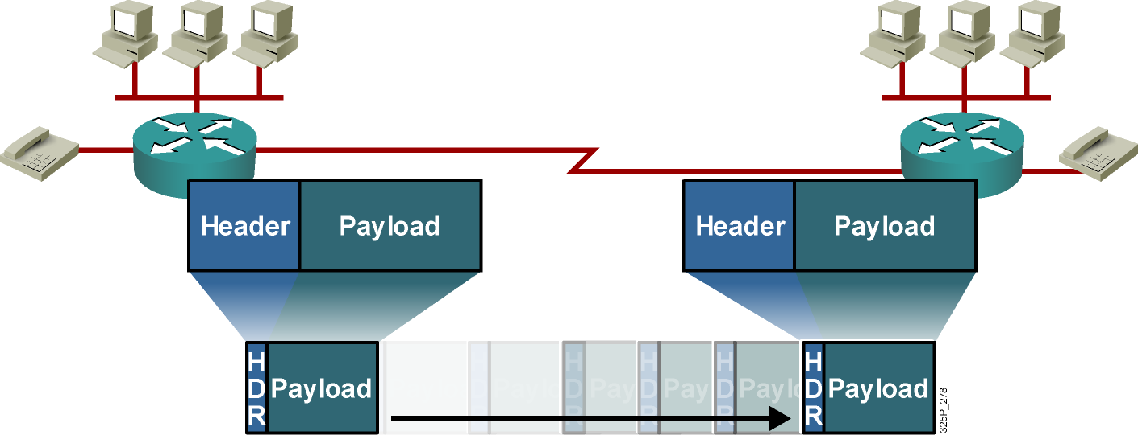
Kompresia hlavičiek a tiel datagramov
Zmenšenie objemu prenášaných dát má pozitívny dopad na efektívnu dosiahnuteľnú rýchlosť a oneskorenie
V prípade kompresie hlavičiek sa využíva fakt, že zásadná väčšina polí hlavičky sa pre konkrétny tok dát nemení a premenlivé polia (napríklad sekvenčné čísla) je možné predikovať
V prípade kompresie tiel sa využívajú bežné bezstratové dátové komprimačné algoritmy
Notes:
Payload compression squeezes payloads, either the Layer 2 payload or the Layer 3 payload. With Layer 2 payload compression, the Layer 2 header remains intact, but its payload (Layer 3 and above) is compressed. With Layer 3 payload compression, Layer 2 and 3 headers remain intact. Payload compression increases the throughput and decreases the latency in transmission, because smaller packets (with compressed payloads) take less time to transmit than the larger, uncompressed packets. Layer 2 payload compression is performed on a link-by-link basis, whereas Layer 3 payload compression is generally used on a session-by-session basis.
Header compression methods work by not transmitting repeated information in packet headers throughout a session. The two peers on a PPP Layer 2 connection (a dialup link) agree on session indices that index a dictionary of packet headers. The dictionary is built at the start of every session and is used for all subsequent (noninitial) packets. Only changing, or nonconstant, parameters in the headers are actually sent along with the session index.
Header compression cannot be performed across multiple routers because routers need full Layer 3 header information to be able to route packets to the next hop.

Slide 5
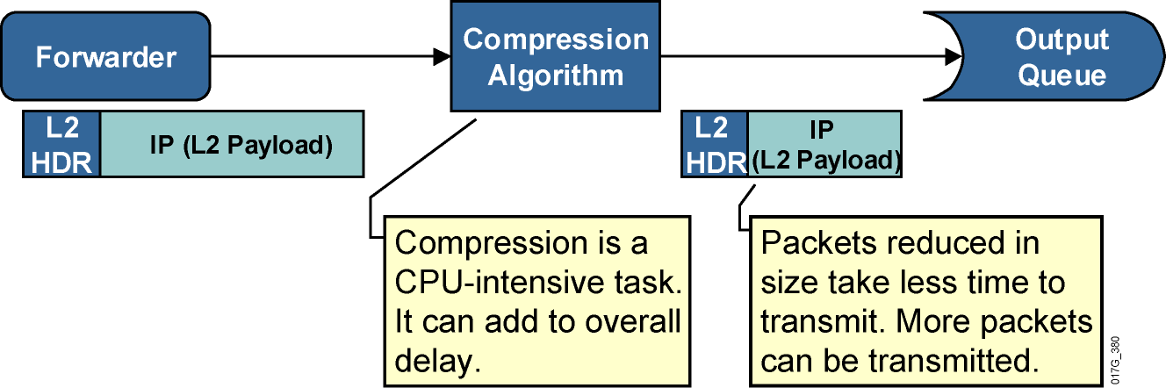
Kompresia tiel rámcov
Úspešná kompresia tiel rámcov vedie na zmenšenie výsledného datagramu
Komprimuje sa celý „payload“ rámca, t.j. celý vložený IP paket
Kompresia tela sa môže realizovať buď softvérovo (na úrovni IOSu a CPU) alebo hardvérovo (s využitím osobitného akcelerátora)
Logicky, softvérová kompresia vnáša väčšiu latenciu a výsledná priepustnosť je nižšia ako pri hardvérovej kompresii
Po úspešnej kompresii bude serializačné oneskorenie určite znížené, no celkové oneskorenie len môže byť znížené – to závisí práve na latencii kompresného algoritmu
Použiteľnosť tejto techniky je v súčasnosti otázna
Notes:
When a router forwards a packet, the packet is subjected to the Layer 2 compression method after it has been encapsulated at the output. The compression method squeezes the payload of the Layer 2 frame (the entire Layer 3 packet), and transmits the packet on the interface.
Layer 2 payload compression is a CPU-intensive task and can add per-packet compression delay because of the application of the compression method to each frame. The serialization delay, however, is reduced, because the resulting frame is smaller. Serialization delay is the fixed delay that is required to clock the frame onto the network interface. Depending on the complexity of the Layer 2 payload compression algorithm, overall latency might be reduced, especially on low-speed links.
Layer 2 payload compression involves the compression of the payload of a Layer 2 WAN protocol, such as PPP, Frame Relay, High-Level Data Link Control (HDLC), X.25, and Link Access Procedure, Balanced (LAPB). The Layer 2 header is untouched by the act of compression. However, the entire contents of the payload (which include higher-layer protocol headers) are compressed. They are compressed using either a form of the Stacker algorithm (based on the industry standard LZ algorithm) or the Predictor algorithm, which is an older algorithm that is mostly used in legacy configurations.

Slide 6
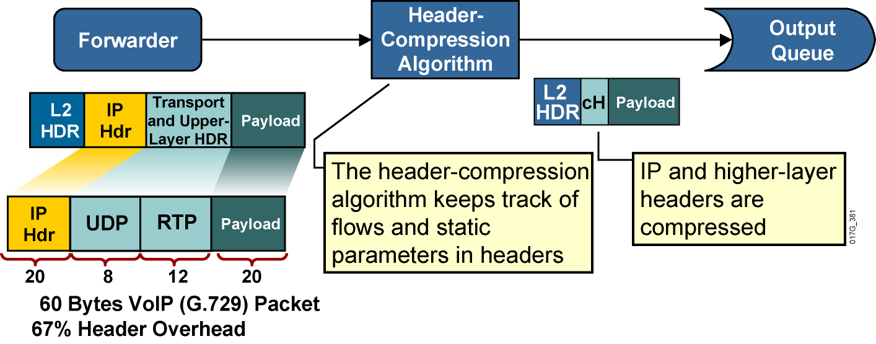
Kompresia hlavičiek
.
.
Notes:
Header compression increases throughput and reduces delay by compressing the protocol headers. Header compression is most useful for applications that generate small payloads because the protocol headers of such applications use a significant percentage of bandwidth on a link relative to their payload.
When header compression is applied on a TCP/IP header, some of the redundant fields in the header of a TCP/IP connection are removed. Header compression keeps a copy of the original header on either side of the link, removes the entirely redundant fields, and differentially codes the remaining fields in order to allow the compression of 40 bytes of header to an average of 5 bytes. This process uses a very specific algorithm designed around the constant structure of the TCP/IP header. It does not touch the payload of the TCP packet in any way.
TCP and RTP header compression applies to all TCP and RTP flows. For example, if TCP compression is enabled on a link, there is no mechanism to restrict its function to specific application types. TCP header compression for bulk data transfer yields little bandwidth savings. Class-based TCP header compression can be performed on specific traffic classes, such as the Telnet traffic class.
Class-based TCP header compression allows configuring RTP or TCP IP header compression on a per-class basis, when a class is configured within a policy map.

Slide 7
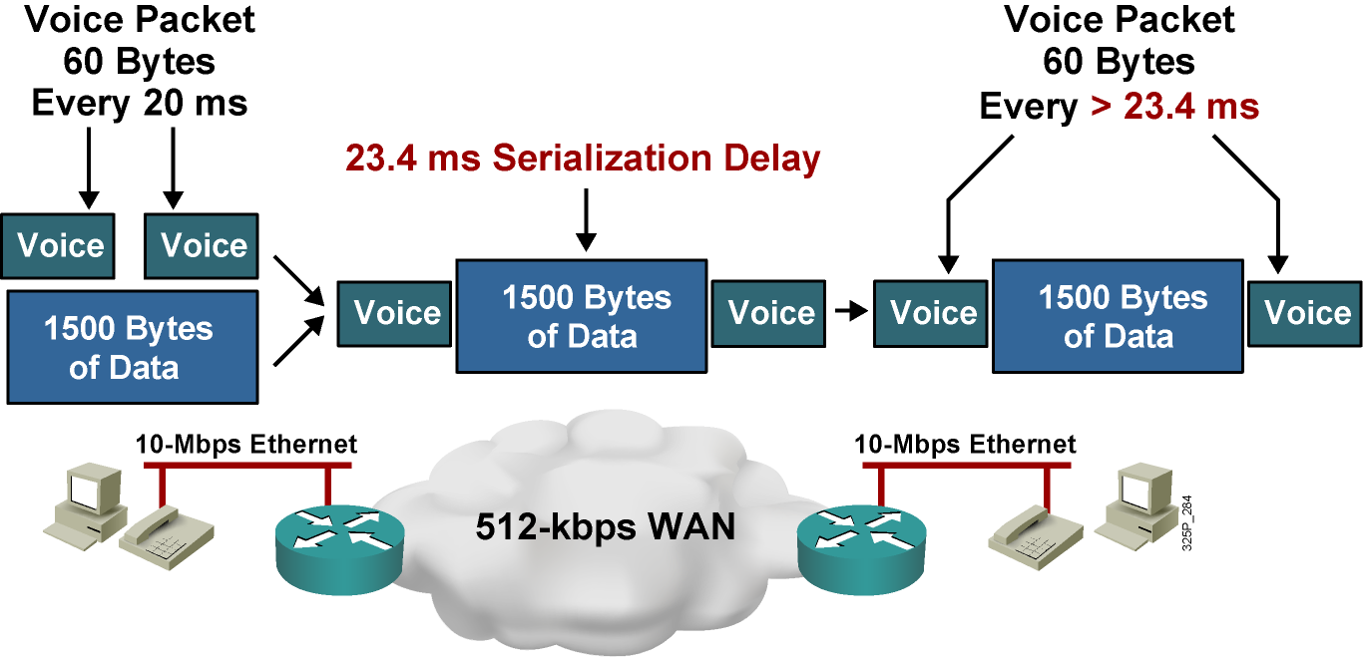
Motivácia pre mechanizmus LFI
Notes:
In considering delay between two hops in a network, queuing delay in a router must be taken into account because it may be comparable to, or even exceed, serialization and propagation delay on a link. In an empty network, an interactive or voice session experiences low or no queuing delay, because the session does not compete with other applications on an interface output queue. Also, the small delay does not vary enough to produce significant jitter on the receiving side.
In a congested network, interactive data and voice applications compete in the router queue with other applications. Queuing mechanisms may prioritize voice traffic in the software queue, but the hardware queue (TxQ) always uses a FIFO scheduling mechanism. After packets of different applications leave the software queue, the packets will mix with other packets in the hardware queue, even if their software queue processing was expedited. Thus, a voice packet may be immediately sent to the hardware queue where two large FTP packets are waiting for transmission. The voice packet must wait until the FTP packets are transmitted, thus producing an unacceptable delay in the voice path. Because links are used variably, the delay varies with time and may produce unacceptable jitter in jitter-sensitive applications such as voice.
In the example shown here, the serialization delay of a 1500-byte packet over a 512-kbps link will be 24.3 ms. For VoIP traffic, the maximum recommended one-way, end-to-end delay is 150 ms. Therefore, having a 1500-byte packet ahead of a VoIP packet in the hardware queue on a 512-kbps link can cause the end-to-end delay of the voice packet to be over the budget of 24.3 ms.

Slide 8
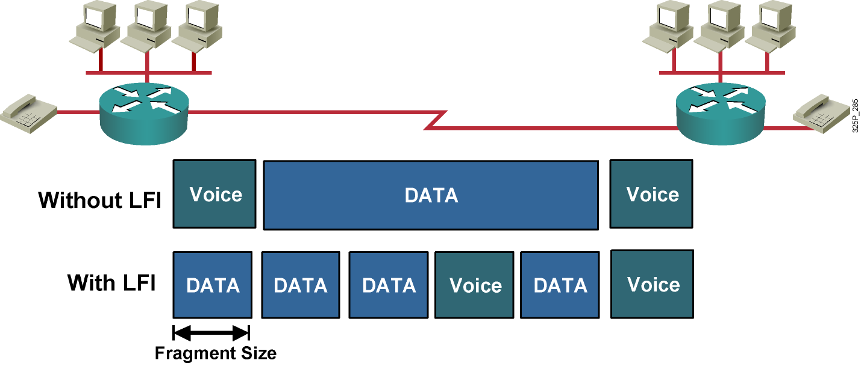
Link Fragmentation and Interleaving (LFI)
Podstatou LFI je umelá (vynútená) fragmentácia tiel rámcov na úrovni linkovej vrstvy a ich opätovná defragmentácia na druhej strane point-to-point prepoja
Výsledné krátke fragmenty sa považujú za samostatné rámce a sú samostatne plánované v obsluhe frontov
Notes:
The use of a hybrid queuing method such as low latency queuing (LLQ) can provide low latency and low jitter for VoIP packets while servicing other data packets in a fair manner. But, even if VoIP packets are always sent to the front of the software queue, there is still the issue of serialization delay. A large packet may be on its way out of the hardware queue, which uses FIFO. When a VoIP packet is sent to the front of the software queue, the serialization of the large packet in the hardware transmit queue can cause the VoIP packet to wait for a long time before it can be transmitted out.
The solution is to fragment the large packets so that they never cause a VoIP packet to wait for more than a predefined amount of time. The VoIP packets must also be allowed to transmit in between the fragments of the larger packets (interleaving), or there will be no point in doing the fragmenting.
When you are configuring the proper fragment size to use on a link, a typical goal is to have a maximum serialization delay of around 10 to 15 ms. Depending on the LFI mechanisms being configured, the fragment size is either configured in bytes or in milliseconds.

Slide 9
Podpora LFI mechanizmov
Spomínané LFI mechanizmy sú do rôznej miery podporované na rozhraniach používajúcich linkový protokol HDLC, PPP alebo Frame Relay
Kompresia IP, UDP+RTP, TCP hlavičiek je podporovaná na linkách s HDLC, PPP a Frame Relay
Kompresia tiel je podporovaná na linkách s HDLC a PPP
LFI je podporované iba na PPP s podporou Multilink PPP a na Frame Relay s podporou FRF.12
Je možné konfigurovať ich priamo na úrovni rozhrania, kde ovplyvňujú všetky toky dát, alebo na úrovni triedy v policy-map, kde majú vplyv iba na konkrétnu triedu

Slide 10
Konfigurácia kompresie UDP+RTP hlavičiek na úrovni rozhrania
router(config-if)#
ip rtp header-compression [ iphc-format | ietf-format ]
Bez stanoveného typu kompresie bude na rozhraní použitý typ závislý od enkapsulácie
PPP bude používať IPHC
HDLC a FR budú používať proprietárnu implementáciu fy Cisco
Typ iphc-format vychádza z RFC 2507 až 2509
Komprimuje tie UDP toky, ktorých cieľový port je párny a v rozsahu od 16384 po 32767 (Cisco audio) alebo v rozsahu od 49152 po 65535 (Cisco video), lebo na týchto párnych portoch sa štandardne používa UDP+RTP
Na HDLC a PPP sa budú automaticky komprimovať aj TCP hlavičky
Typ ietf-format je reimplementáciou RFC 2507 až 2509 s dôslednejšou zhodou
Komprimuje tie UDP toky, ktorých cieľový port je párny a vyšší ako 1024
Na PPP sa budú automaticky komprimovať aj TCP hlavičky

Slide 11
Konfigurácia kompresie TCP hlavičiek na úrovni rozhrania
router(config-if)#
ip tcp header-compression [ iphc-format | ietf-format ]
Bez stanoveného typu kompresie bude na rozhraní použitý typ podľa RFC 1144 (Van Jacobson)
Typ iphc-format vychádza z RFC 2507 až 2509
Na HDLC a PPP sa budú automaticky komprimovať aj UDP+RTP hlavičky
Typ ietf-format je reimplementáciou RFC 2507 až 2509 s dôslednejšou zhodou
Na PPP sa budú automaticky komprimovať aj UDP+RTP hlavičky

Slide 12
Konfigurácia kompresie hlavičiek na rozhraní
Konfigurácia zvolenej metódy kompresie hlavičiek musí byť identicky nakonfigurovaná na oboch koncoch linky
Stav/typ kompresie a štatistiky je možné získať príkazmi show ip rtp header-compression show ip tcp header-compression
Dodatočné nastavenia kompresných metód hlavičiek je možné naštudovať v „QoS: Header Compression Configuration Guide, Cisco IOS Release 15M&T“

Slide 13
Konfigurácia kompresie tiel paketov
router(config-if)#
compress stac ! Pre HDLC
compress [ lzs | mppc | predictor | stac ]
Príkazom compress sa aktivuje kompresia tiel paketov na rozhraní
Pre HDLC je podporovaný iba algoritmus STAC
Pre PPP sú podporované viaceré kompresné mechanizmy
Kompresia musí byť nakonfigurovaná na oboch koncoch linky identicky
Informácie a štatistiky o stave kompresie je možné získať príkazom show compress [ details ]

Slide 14
Konfigurácia kompresie hlavičiek v CBWFQ
router(config-pmap-c)#
compression header ip [ rtp | tcp ]
Príkazom compression header ip sa aktivuje pre danú triedu prevádzky kompresia vybraných hlavičiek
Bez zadania konkrétneho typu platí RTP aj TCP
Pri zadaní konkrétneho typu platí len daný typ
Príkaz sa môže v konkrétnej class nachádzať iba jedenkrát
Stav kompresie je možné overiť vo výpisoch show policy-map policy-map-name show policy-map interface interface-name

Slide 15
Link Fragmentation and Interleaving pre PPP
LFI je možné konfigurovať na PPP prepojoch s využitím technológie Multilink PPP (RFC 1990)
Pôvodne vyvinutá pre schopnosť združovania (bundling) viacerých telefónnych alebo ISDN kanálov do rýchlejšieho prepoja
Multilink PPP (MLPPP) rozdelí každý prenášaný rámec na fragmenty a každý z nich prenáša jednou linkou
LFI využíva práve schopnosť MLPPP fragmentovať a rekonštituovať rámce
Pri konfigurácii LFI sa bude aktivovať MLPPP, i keď sa nebude používať viacero fyzických liniek

Slide 16
Konfigurácia LFI na PPP rozhraniach
interface Serial1/0 encapsulation ppp
ppp multilink ppp multilink group 1
no shutdown
!
interface Multilink1
ppp multilink interleave
ppp multilink fragment { delay | size } ...
ip address ...

Slide 17
Záverečné poznámky k mechanizmom pre výkonnosť linky
Použitie všetkých uvedených mechanizmov bolo typické pre doby pred cca 5-10 rokmi
Vtedy prevládajúca väčšina WAN technológií bola pomalá a mala povahu point-to-point prepojov
Uvedené mechanizmy sú implementované pre Frame Relay a PPP, iné linkové technológie sú podporované len obmedzene
Pre Ethernet tieto technológie neexistujú
V súčasnosti je ich použitie potrebné zvážiť
Súčasné technológie ich nemusia podporovať
Dodatočná procesná latencia vnesená kompresiou/dekompresiou, prípadne linkovou fragmentáciou môže oneskorenie skôr zvýšiť
Nutnosť dodatočného processingu môže preniesť úzke hrdlo na CPU resp. hardvérový akcelerátor, ktorý realizuje tieto operácie
Množstvo dnešných dát prenášaných po sieti sa už nachádza v komprimovanom tvare a nedajú sa dodatočne zmenšiť

Slide 18
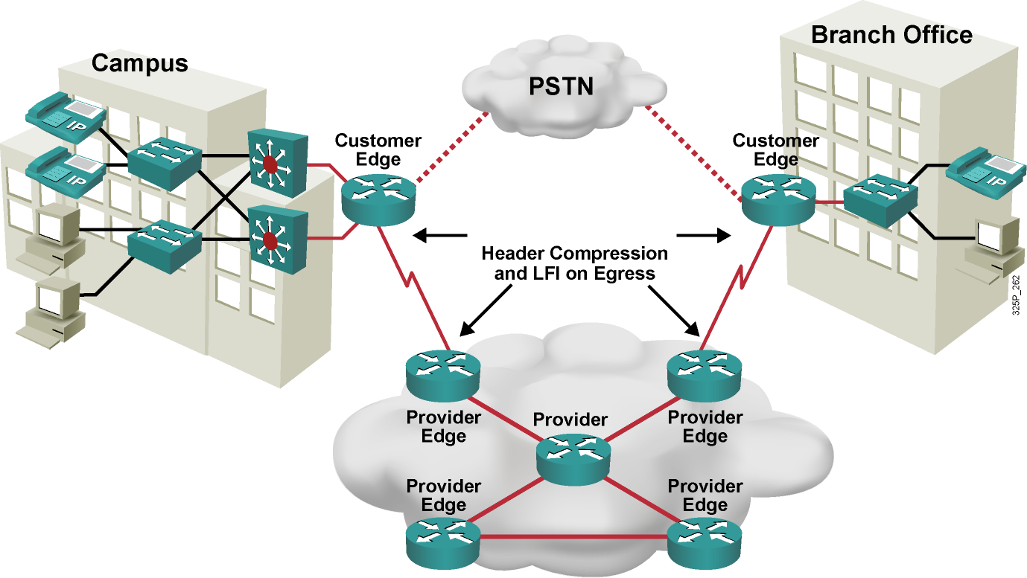
Network Using LFI
Notes:
This graphic shows an example of a network using LFI.
Header compression and LFI are typically configured at the WAN edge for WAN links below T1 or E1 speeds to optimize the use of the WAN link and to prevent long serialization delay.
Layer 2 payload compression is less commonly deployed on WAN links, especially without the use of hardware-assisted payload compression. In this case, use TCP and RTP compression, as well as LFI mechanisms, because this network carries converged network traffic.

Slide 19

Niekoľko slov o QoS vo VPN sieťach

Slide 20
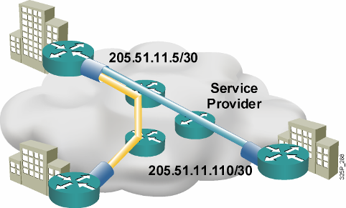
QoS Preclassify
V súčasnej dobe sú VPN siete veľmi populárne
Jedným z hlavných VPN nástrojov je tunelovanie, čiže vloženie paketov alebo rámcov do nových paketov alebo rámcov
Keďže pribúda nová hlavička, otázkou je jej vlastné QoS značenie, ako aj klasifikácia a výsledná obsluha tokov
Notes:
Quality of service (QoS) preclassify is designed for tunnel interfaces. When the feature is enabled, the QoS features on the output interface classify packets before encryption, allowing traffic flows to be managed in congested environments. The result is more effective packet tunneling.
The QoS preclassify feature provides a solution for making Cisco IOS QoS services operate in conjunction with tunneling and encryption on an interface. Cisco IOS software can classify packets and apply the appropriate QoS service before data is encrypted and tunneled. This allows service providers and enterprises to treat voice, video, and mission-critical traffic with a higher priority across service provider networks while using VPNs for secure transport.

Slide 21
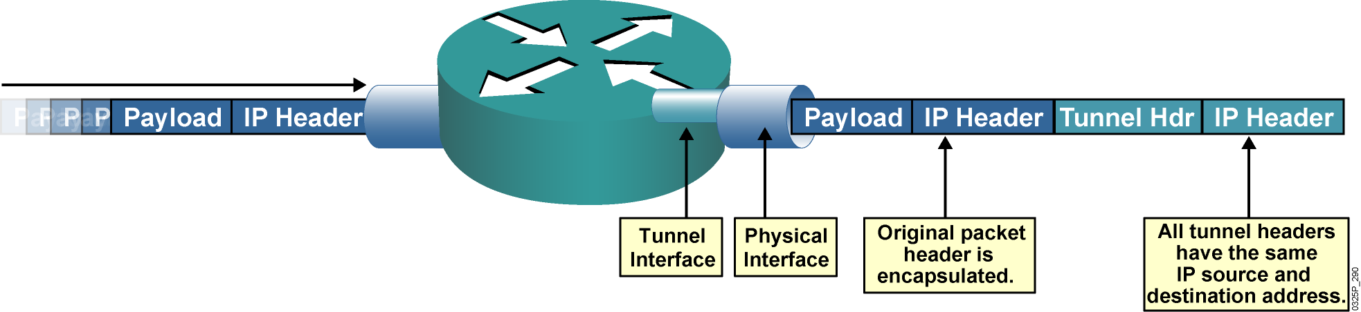
Úskalia klasifikácie pri tunelovaní
Tunelované pakety dostávajú novú IP hlavičku. Pri použití policy-map na výstupnom fyzickom rozhraní bude smerovač klasifikáciu odvodzovať práve od vonkajšej hlavičky
Na vnútornú hlavičku sa smerovač nebude pozerať – pri využití šifrujúcich VPN to dokonca ani nie je možné
Pakety prechádzajúce rovnakým tunelom majú prakticky rovnaké vonkajšie hlavičky, takže sú prakticky nerozlíšiteľné
Notes:
When packets are encapsulated by a tunneling or encryption protocol, the original packet header is no longer available for examination. From the QoS perspective, providing differentiated levels of service is extremely difficult without the ability to examine the original packet header. The QoS markers normally found in the header of the IP packet must also be visible in the tunnel packet header, regardless of the type of tunnel in use.
IPsec and GRE are the two primary tunneling protocols relevant to VPNs.

Slide 22
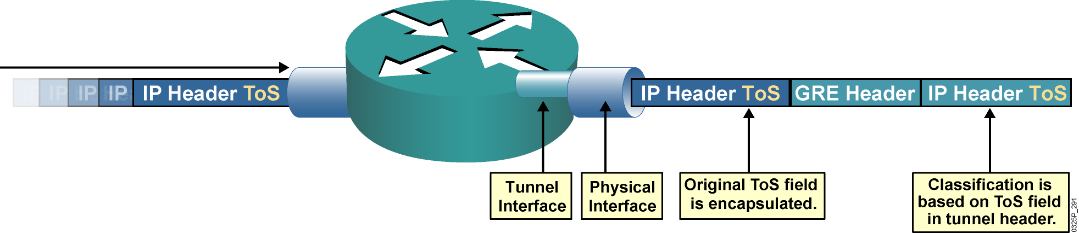
GRE tunely
Pri použití GRE tunelov sa ToS/DSCP bajt vnútorného paketu automaticky kopíruje do ToS/DSCP bajtu vonkajšej hlavičky
ECN je komplikovanejší problém, ten nebudeme uvažovať
Service-policy umiestnená na výstupnom fyzickom rozhraní teda uvidí pôvodné ToS/DSCP hodnoty, ale nemožno ju založiť na nijakej inej vlastnosti pôvodného paketu
Notes:
Cisco offers support for encapsulation of data using either IPsec or GRE. GRE tunnels allow any protocol to be tunneled in an IP packet. In either of these scenarios, Cisco IOS software defaults to copying the IP type of service (ToS) values from the packet header into the tunnel header. This feature allows the ToS bits to be copied to the tunnel header when the router encapsulates the packets.
GRE tunneling allows routers between GRE-based tunnel endpoints to see the packet marking, improving the routing of premium service packets. Cisco IOS QoS technologies such as policy routing, weighted fair queuing (WFQ), and weighted random early detection (WRED) can operate on intermediate routers between GRE tunnel endpoints.
GRE tunnels are commonly used to provide dynamic routing resilience over IPsec. Normal IPsec configurations cannot transfer routing protocols, such as Enhanced Interior Gateway Routing Protocol (EIGRP) and Open Shortest Path First (OSPF), or non-IP traffic, such as Internetwork Packet Exchange (IPX) and AppleTalk.

Slide 23
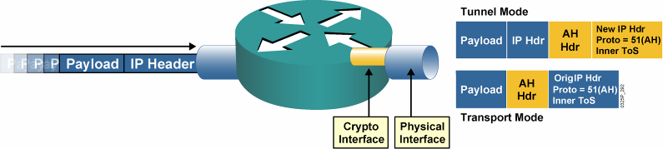
IPsec Authentication Header
IPsec AH slúži na digitálny podpis paketu a nešifruje ho
V tunelovom režime sa ToS/DSCP bajt vnútorného paketu automaticky kopíruje do ToS/DSCP bajtu vonkajšej hlavičky
V transportnom režime zostáva pôvodná hlavička zachovaná
Notes:
IPsec does not define the specific security algorithms to use; rather, IPsec provides an open framework for implementing industry-standard algorithms.
Authentication Header (AH), a key protocol in the IPsec (Internet Security) architecture, provides connectionless integrity and data origin authentication for IP datagrams, and provides protection against replays. AH can also provide nonrepudiation.
The Internet Assigned Numbers Authority (IANA) has assigned protocol number 51 to AH. Thus, in the presence of an AH header with both tunnel mode and transport mode, the IP header uses a value of 51 in the protocol field.
This graphic illustrates how the ToS is used with the AH protocol.
IPsec AH may be applied alone, in combination with the IP Encapsulating Security Payload (ESP), or in a nested fashion by using tunnel mode. With tunnel mode, the ToS byte value is copied automatically from the original IP header to the tunnel header.

Slide 24
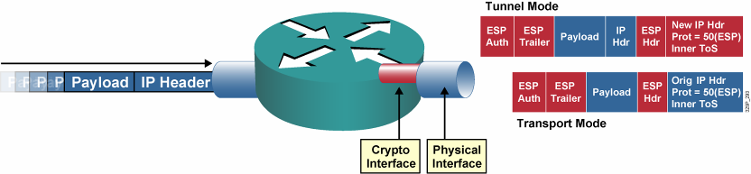
IPsec Encapsulating Security Payload
IPsec ESP slúži na šifrovanie i digitálny podpis
Paket chránený pomocou IPsec ESP má nešifrovanú hlavičku a šifrované/digitálne podpísané telo
V tunelovom režime sa ToS/DSCP bajt vnútorného paketu automaticky kopíruje do ToS/DSCP bajtu vonkajšej hlavičky
Notes:
Encapsulating Security Payload (ESP) is a key protocol in the IPsec architecture, designed to provide a mix of security services in IPv4 and IPv6. ESP can provide both encryption and authentication. ESP seeks to provide confidentiality and integrity by encrypting data to be protected and placing the encrypted data in the data portion of the ESP. Depending on the user's security requirements, this mechanism may be used to encrypt either a transport-layer segment (e.g., TCP, UDP, ICMP, IGMP) or an entire IP datagram. Encapsulating the protected data is necessary to provide confidentiality for the entire original datagram.
As with AH, ESP supports SHA and MD5 hash algorithms for authentication. ESP supports Data Encryption Standard (DES) and Triple-DES (3DES) encryption protocols. The ESP header is at least 8 bytes. The Internet Assigned Numbers Authority (IANA) has assigned protocol number 50 to ESP.
With tunnel mode, the ToS byte value is copied automatically from the original IP header to the tunnel header.

Slide 25
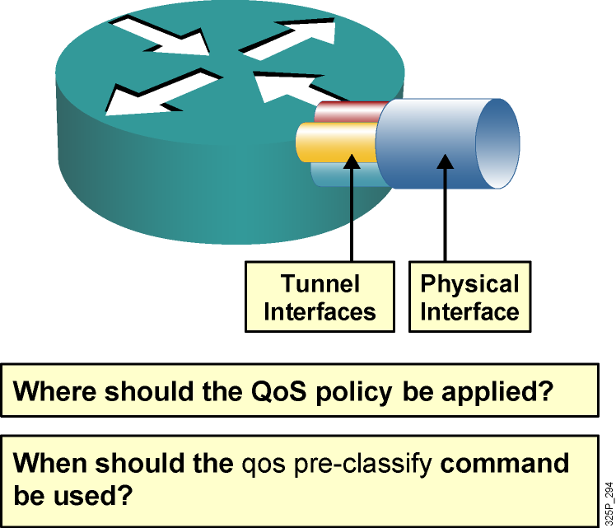
Umiestnenie QoS politík pri využití tunelov
Tunelové rozhrania podporujú mnohé z QoS mechanizmov, ktoré sú použiteľné na fyzických rozhraniach
Vo VPN prostrediach môžu QoS nástroje byť použité buď na rozhraniach typu Tunnel alebo na fyzickom rozhraní
Rozhodnutie, kde majú QoS nástroje byť použité (tunel alebo fyzické rozhranie), vychádza z požiadaviek na výsledný efekt
Notes:
Classification defines the process of matching one or more fields in a packet header at Layer 2, 3, or 4 and then placing that packet in a group or class of traffic. Using packet classification, network traffic can be partitioned into multiple priority levels or classes of service.
When configuring IPsec with GRE, the simplest classification approach is to match on IP precedence or differentiated services code point (DSCP) values. In addition, with the ToS byte preservation feature, the router automatically copies the ToS header value from the original IP packet to the encapsulating IP header when using IPsec in tunnel mode.
ToS byte preservation also applies to AH. ESP in transport mode retains the original IP header, and the original ToS value is transmitted even without ToS byte preservation. If packets arrive at the router without set IP precedence or DSCP values, class-based marking is used to re-mark the packet headers before encryption or encapsulation. When the packets reach the egress interface, the QoS output policy can match and act on the re‑marked values.
Alternatively, traffic may need to be classified based on values other than IP precedence or DSCP. For example, packets may need to be classified based on IP flow or Layer 3 information, such as source and destination IP address. To do so, use the QoS for VPNs feature enabled with the qos pre-classify command.

Slide 26
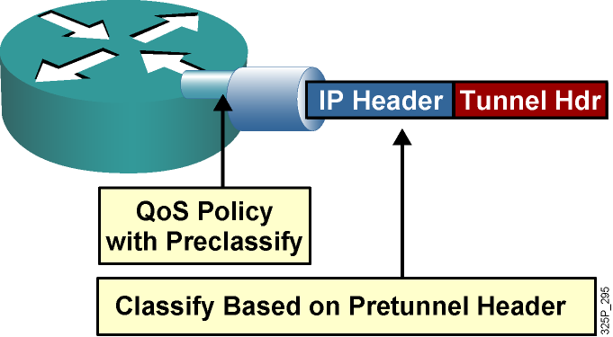
Nástroj qos pre-classify
Nástroj qos pre-classify umožňuje odložiť si hlavičku vnútorného paketu pred jeho tunelovaním pre QoS účely
Klasifikačné nástroje použité na fyzickom rozhraní budú môcť automaticky klasifikovať tunelovanú prevádzku podľa pôvodných hlavičiek
IPsec and GRE configuration:
!
crypto map IPsec 1 ipsec-isakmp
qos pre-classify
set peer ...
!
interface Tunnel 0
...
qos pre-classify
!
interface Ethernet 0/1
service-policy output minbwtos
crypto map IPsec
!
Pozor: DSCP bajt sa z vnútornej hlavičky do vonkajšej kopíruje automaticky, nezávisle na preclassify
Notes:
The qos pre-classify command mechanism allows Cisco routers to make a copy of the inner IP header and to run a QoS classification before encryption, based on fields in the inner IP header.
If the classification policy matches on the ToS byte, it is not necessary to use the qos pre-classify command, because the ToS value is copied to the outer header by default. In addition, a simple QoS policy that sorts traffic into classes based on IP precedence can be created. However, differentiating traffic within a class and separating it into multiple flow-based queues requires the qos pre-classify command.
You can apply a service policy to either the tunnel interface or to the underlying physical interface. The decision about where to apply the policy depends on the QoS objectives and on which header you need to use for classification, as follows:
Apply the policy to the tunnel interface without qos pre-classify when you want to classify packets based on the pretunnel header.
Apply the policy to the physical interface without qos pre-classify when you want to classify packets based on the post-tunnel header. In addition, apply the policy to the physical interface when you want to shape or police all traffic belonging to a tunnel and the physical interface supports several tunnels.
Apply the policy to an interface and enable qos pre-classify when you want to classify packets based on the pretunnel header.

Slide 27
Configuring QoS Preclassify
router(config-if)#
qos pre-classify
Na rozhraní resp. v crypto-map prikáže odložiť si kópiu pôvodnej hlavičky paketu pred tunelovaním
Príkaz je možné použiť iba v crypto-map, rozhraniach typu Tunnel a Virtual-Template
GRE Tunnels
router(config)# interface tunnel0
router(config-if)# qos pre-classify
IPSec Tunnels
router(config)# crypto map secured-partner
router(config-crypto-map)# qos pre-classify
Notes:
This graphic shows the command syntax
The qos pre-classify Cisco IOS command enables the QoS preclassification feature.
The qos pre-classify command can be applied to a tunnel interface, a virtual template interface, or a crypto map.

Slide 28
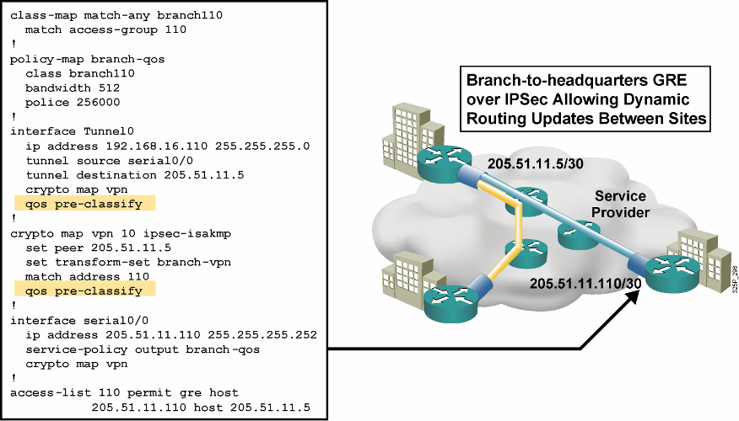
Príklad použitia qos pre-classify
Notes:
This example shows the configuration of the qos pre-classify command.
On the serial0/0 interface on the branch router, there is an outgoing service policy that sets the bandwidth of the interface at 256 kbps and policing at a rate of 512 kbps. This policy is applied to any match in the class map branch 110.
A traffic tunnel has been built on interface serial0/0 (whose destination is the headquarters for this branch). It is on this traffic tunnel that QoS preclassification has been configured.
The example configuration also shows that QoS preclassify has been successfully enabled on the crypto map named “vpn.” This crypto map has also been applied to serial0/0. If QoS preclassify is enabled only on the crypto map and not on the tunnel interface, the router will see one flow only, the GRE tunnel (protocol 47), rather than the multiple flows requiring the benefits of QoS which are “within” the GRE tunnel.

